Slide 1
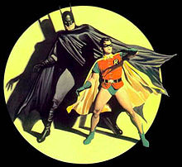
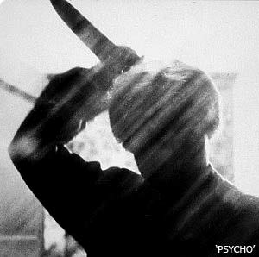
FILM EN HOLLYWOOD
Massa media
Commercie
Vermaak
Radio en TV

Slide 2
Overvloed aan beeld en geluid
Radio : 1919
Muziek, nieuwsberichten,
Mercury Theater on air:
hoorspel b.v. War of the world ( 1938 ), Welles
http://www.youtube.com/watch?v=1jiJatY2JJU
Film: War of the worlds, 1953
https://www.youtube.com/watch?v=P9T9f3UbGuo
Opdracht: beschrijf de effecten die in deze film gebruikt worden en toen heel modern waren.
Televisie: 1930, vanaf 1950 voor groot publiek

Slide 3
Golden Age of Hollywood: pag.214
HERHALING: cultuur van het moderne : Stomme film: 1900
Charley Chaplin
http://www.youtube.com/watch?v=xoKbDNY0Zwg
HERHALING: cultuur van het moderne : Geluidsfilm:1927/ 1928
Laurel en Hardy
http://www.youtube.com/watch?v=5z_Tl-1CthM
Opdracht: beschrijf wat kenmerkend is voor de camera standpunten en de montage
KENMERKEN VAN DE FILM IN HOLLYWOOD: VANAF 1930.
Filmmaatschappijen
Distributiesysteem
Studio System
Production code: kus, seks, misdaad en religie: behoudende normen en waarden
Filmster contractueel verbonden aan studio
Film: Citizen Kane ( 1940 ): fictie en werkelijkheid, spanning
http://www.youtube.com/watch?v=tzhb3U2cONs

Slide 4
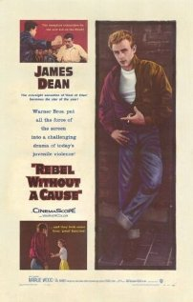
Pag.216: FILM: 1950-1960 thema: jeugd die in opstand komt tegen de moraal van de ouders
James Dean
Rebel without a cause ( 1955 )
http://www.youtube.com/watch?v=OqGDruqXV5g
Method acting ( Stanislavsky )
Marlon Brando
The wild one ( 1953 )
http://www.youtube.com/watch?v=yCENBce_dls

Slide 5
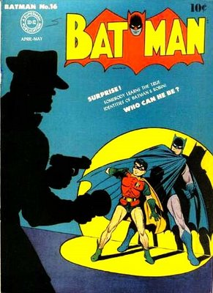
TV vanaf 1960: pag. 214
Concurrentie met film
Andere concentratie
Korte blokken en veel reclame
Voorbeeld: TV serie Batman ( 1965-1966)
Inspiratie strip van Bob Kane
Overdrijven van strip elementen: tekstballonnen
Cliffhanger
http://www.youtube.com/watch?v=Abe01Udzmrs
Start en vanaf 7 min.

Slide 6
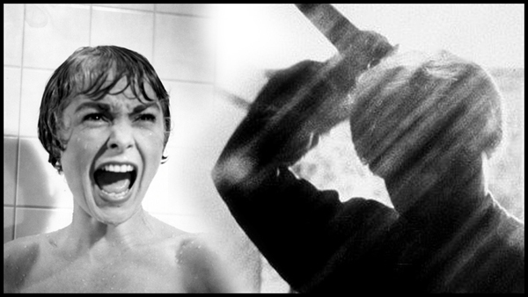
Alfred Hitchcock en TV pag.215
Alfred Hitchcock presents
Korte inleiding
Thriller
Cliffhanger
Moraal: goed wordt beloond, kwaad wordt gestraft
https://www.youtube.com/watch?v=8VP5jEAP3K4

Slide 7
Alfred Hitchcock en Psycho: 1960
Production code wordt losgelaten:
Vrouw naakt onder de douche
Hoofdpersoon wordt halverwege de film vermoord: inbreuk op de logische verhaallijn.
DOUCHE SCENE: SUSPENCE
http://www.youtube.com/watch?v=0WtDmbr9xyY

Slide 8
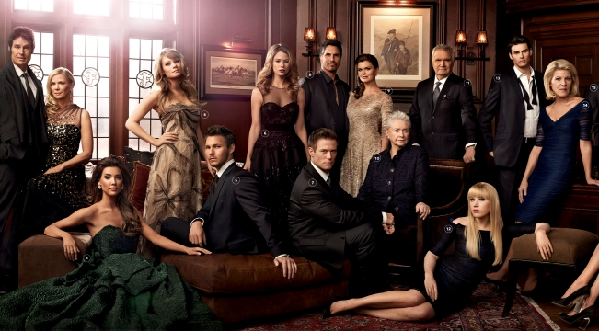
Televisie soap De soap is ontstaan vanuit reclame voor zeep.
Reclame voor Tide, tandpasta etc : 1950: commercial ; aansluitend :
“ The edge of night “
https://www.youtube.com/watch?v=0B6qr5veR2Q
Pioniers of television :
Dallas, The bold and the beautiful, Dynasty
https://www.youtube.com/watch?v=moZLZXl7B8c
Fragment Alexis en Kristel: samen constume
https://www.youtube.com/watch?v=LTgTj2Sg0Gg
Vraag: Wat is kenmerken d voor de acteerstijl ? Beschrijf de lichaamshouding en het stemgebruik
Vraag: Wat is kenmerkend voor een soap en waarom is een soap een succesvol tv programma ?

Slide 9
Wat maakt een soap tot een succes ?
Voorbeeld GTST
Korte teksten ( 1 week vooraf bekend )
Beperkt aantal decors
Twee gesprek
Close ups
Weergeven van emoties
Diverse verhaallijnen naast elkaar
Stereotype personages, evenveel belangrijke personages
Geen vooraf bepaald begin of einde
Echte gebeurtenissen worden vaak niet getoond maar wel besproken ( b.v. ongeval )
Acteurswissels
Ingewikkelde relaties
Reality soap :
https://www.youtube.com/watch?v=eZD1Tsf8qyA
Reality Show UTOPIA alias The New Big Brother 2014
https://www.youtube.com/watch?v=hGoXLg4CNcI

